Slide 1
Здравствуйте

Slide 2
Н
Ш
Ц
О
Ф
Л
А
С
Ь
А
В
А
И
Б
Р
А
Х
Т

Slide 3
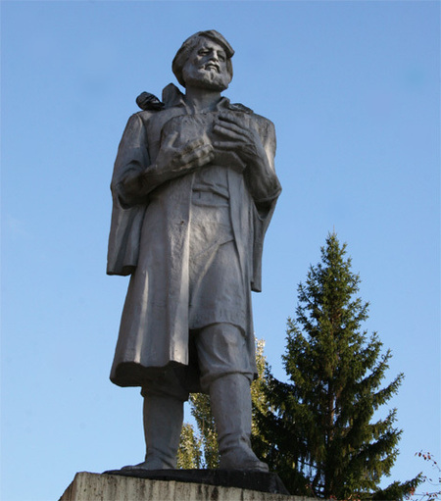
Михайло Волков
1721г.
обнаружил «Горелую гору»

Slide 4
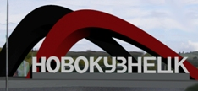
551 253 чел.
550 000 чел.
≈
198 438 чел.
≈
200 000 чел.
43 445 чел.
≈
40 000 чел.
553 076 чел.
≈
550 000 чел.
21 186 чел.
≈
20 000 чел.

Slide 5
Тест
1 м = …
) 10 мм ) 100 мм ) 1000 мм
2. 1 км = …
) 100 м ) 1000 м ) 10 м
3. 1 т = …
) 1000 кг ) 10 кг ) 100 кг
4. 1 т = …
) 10 ц ) 100 ц ) 1000 ц

Slide 6
5. 1р.= …
) 10 к. ) 100 к. ) 1000к.
6. 1 м = …
) 10 дм ) 100 дм ) 1000 дм
7. 1 ч = …
) 10 мин. ) 100 мин. ) 60 мин.

Slide 7
5м 73 см
5м 73 см
38 ц
3т 8ц
9р. 5к.
573 см
380 ц
95к.
905к.
5 073 см

Slide 8
250
- 100
:5
50
120
+ 350
+ 9
20
111
400
: 3
:10
+ 13
× 8
333
40
320

Slide 9
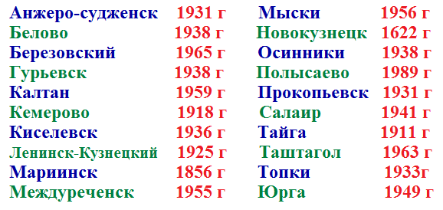
Города Кемеровской области

Slide 10
Задача
Водитель выехал из г. Осинники в г. Кемерово. Ехал
4 часа со скоростью 63км/ч . Сколько км составил
путь от г. Осинники до … ?
Скорость | Время | Расстояние
63 км/ч
4 ч
?

Slide 11
8м 609мм
1м 497мм
9м 106мм
4т 5ц
2т 9ц
6т 14 ц
7т 4ц
. 60
3ч 00 мин.
1ч 25 мин.
1ч 35 мин.
. 10
18р. 00 коп.
5р. 08 коп.
12р. 2 коп.
18т 20 кг
3т 80кг
21т100кг
22т
18т 20 кг
3т 80кг
21т100кг
22т

Slide 12
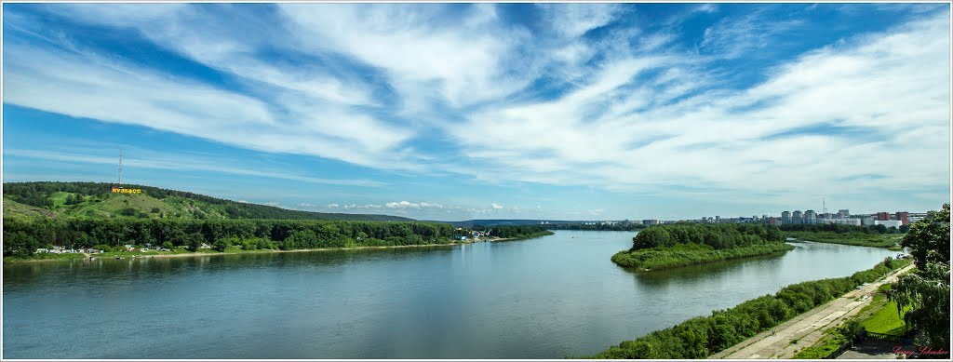
река ТОМЬ длина 827 км

Slide 13
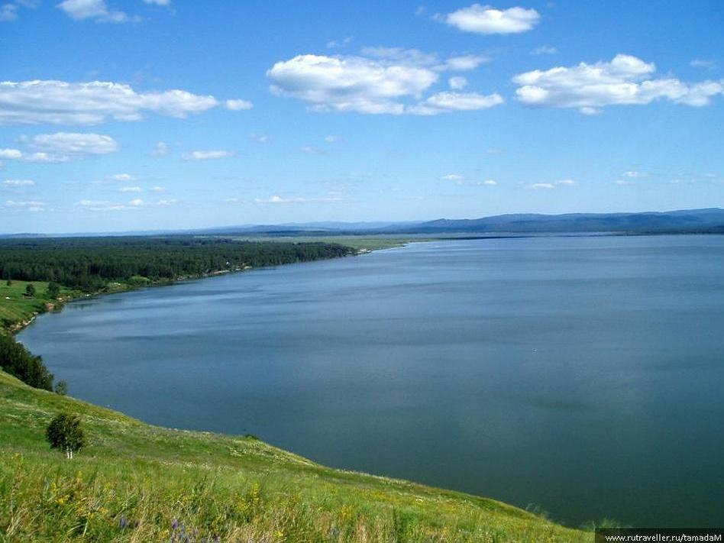
Берчикуль - самое большое
озеро в Кемеровской области

Slide 14
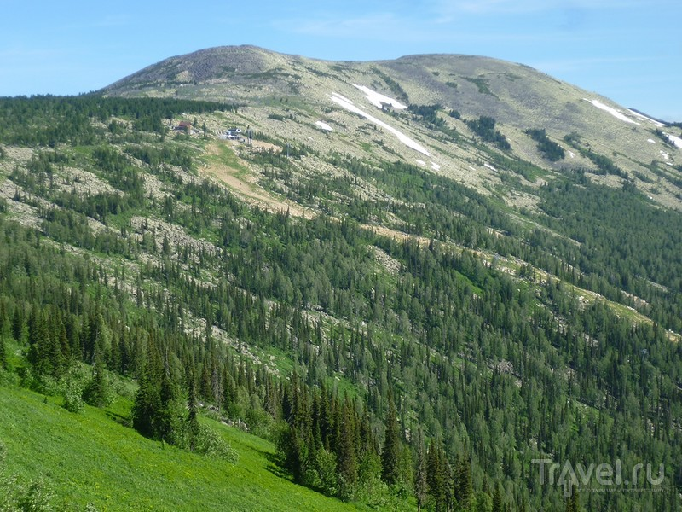
гора Зеленая высота 1км 270 м

Slide 15
12р. 85к.
Р
7кг 790г
9
4т 753г
А
13 т
Я
30 мин.
4
13ц 10кг
3
3 т
1
4т 270кг
В
10ч 34 мин
Ь
21ц 21кг
Н

Slide 16
Кемеровская область
26 января 1943 г.

Slide 17
Сегодня на уроке я узнал …
Было интересно….
Было скучно…
Для меня было трудным…
Я научился…
Самым интересным было…
Я ничего не понял…

